Slide 1
Основы языка программирования Python
Списки
(класс list)

Slide 2
Коллекции (контейнеры) в Python
Списки (класс list)
Кортежи (класс tuple)
Массивы (класс array.array)
Словари (класс dict)
Неизменяемые словари (класс frozendict, начиная с Python 3.15)
Множества (класс set)
Неизменяемые множества (класс frozenset)
Именованные кортежи (класс collections.namedtuple)
Двусторонняя очередь (класс collections.deque)

Slide 3
Массивы и списки

Slide 4
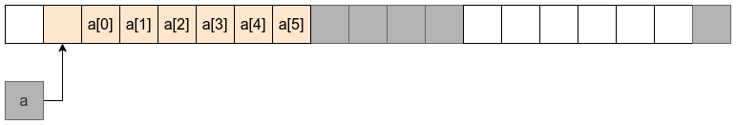
Хранение данных в массиве

Slide 5
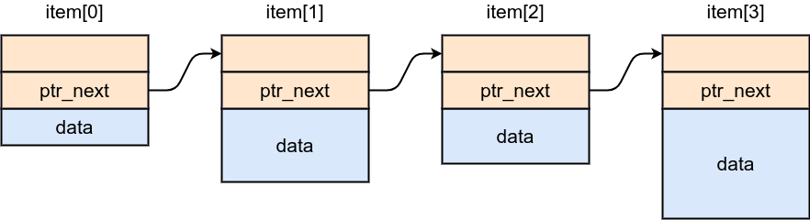
Классические списки

Slide 6
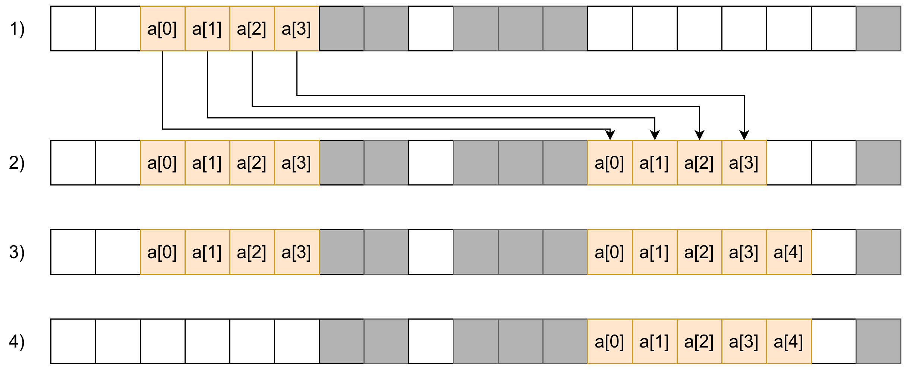
Добавление элемента в массив

Slide 7
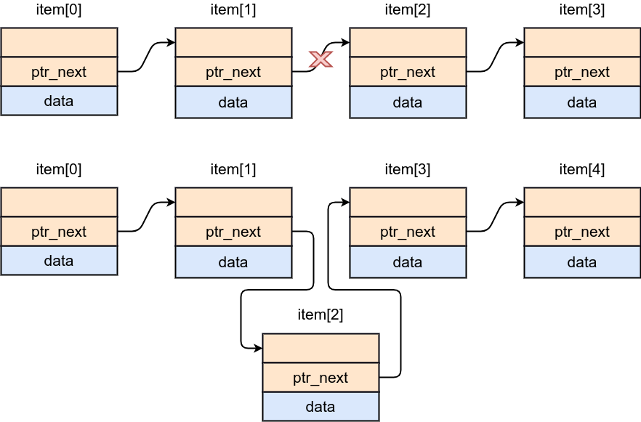
Добавление элемента классический список
1.
2.

Slide 8
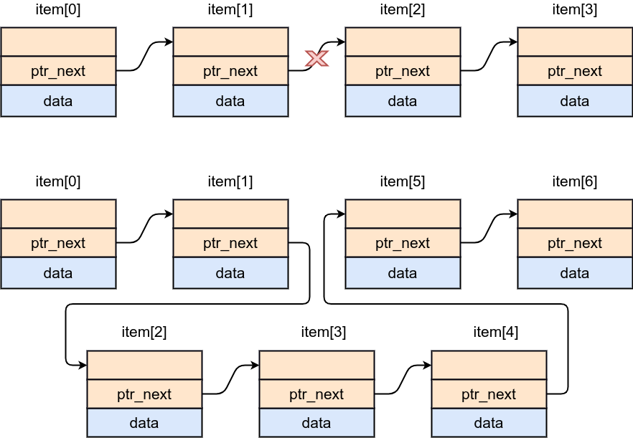
Добавление элементов в классический список
1.
2.

Slide 9
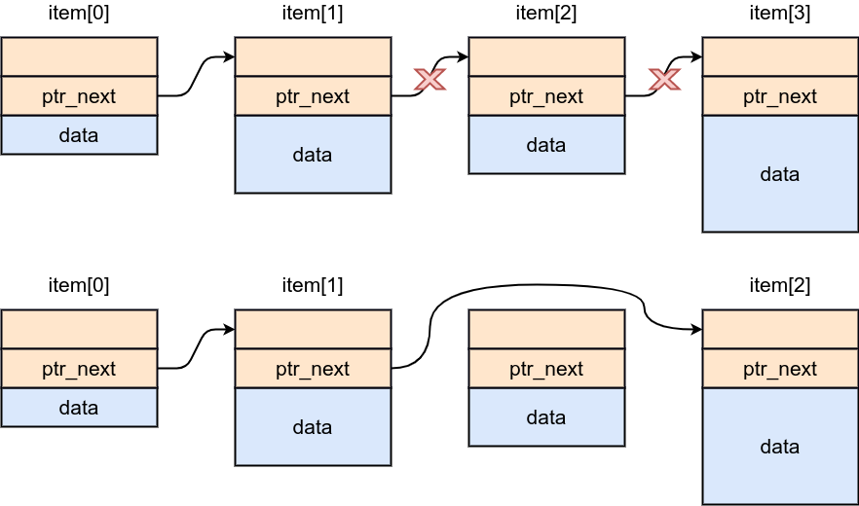
Удаление элемента из классического списка
1.
2.

Slide 10
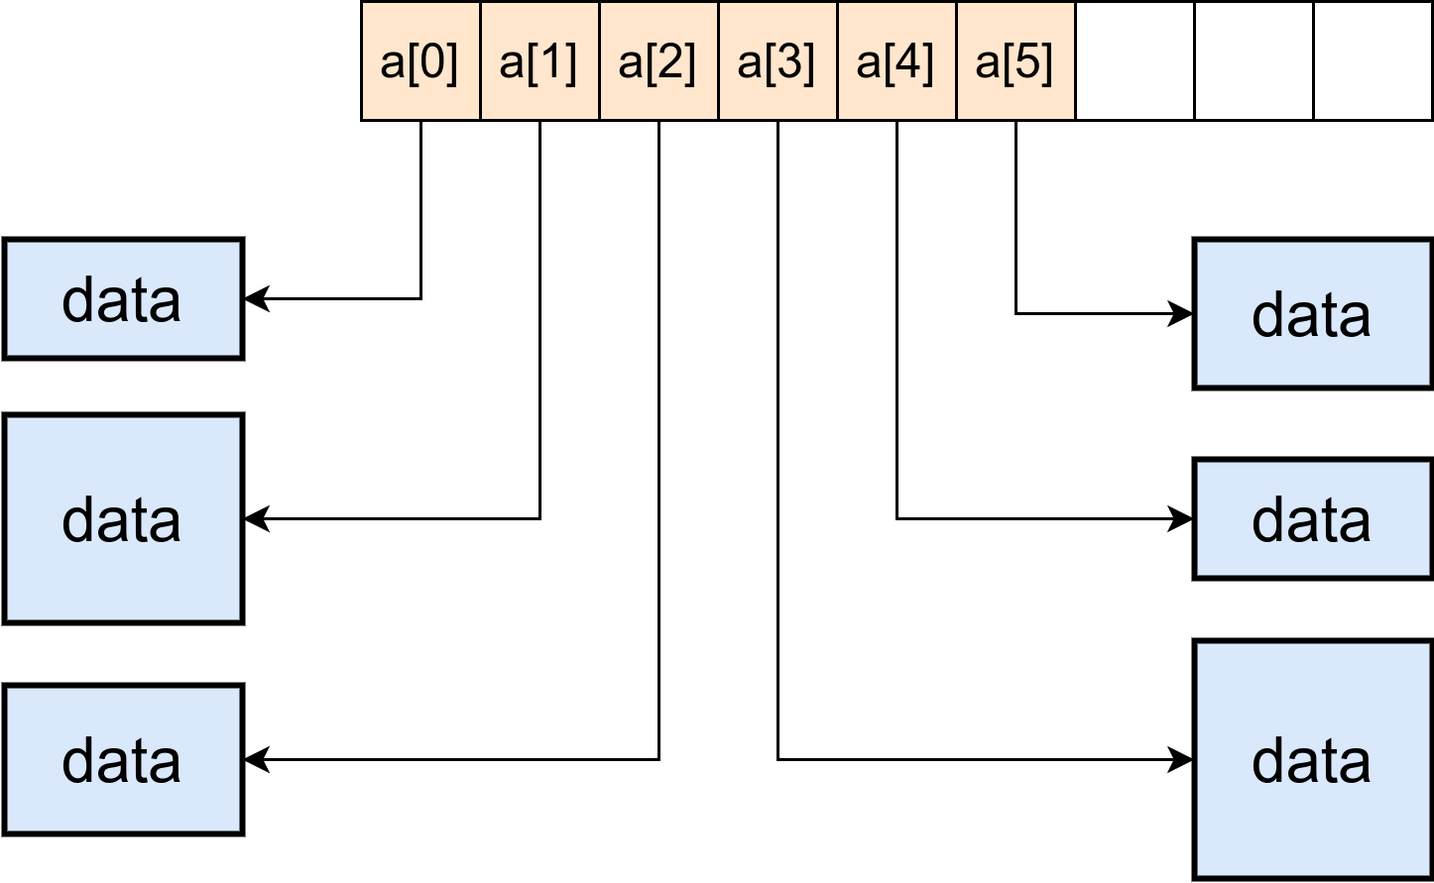
Списки в Python

Slide 11
 | Список | Массив
Тип хранимых данных | Разнородные | Однородные
Требования к оперативной памяти | Больше | Меньше
Получение элемента по индексу | Медленно | Быстро
Перебор всех элементов | Быстро | Быстро
Добавление элементов | Быстро | Медленно
Удаление элементов | Быстро | Медленно

Slide 12
Списки
(list)

Slide 13
Создание списков
x = []
x = list()
x = [item, item, …]
x = [выражение с item for item in последовательность]
x = [выражение с item for item in последовательность if условие с item]

Slide 14
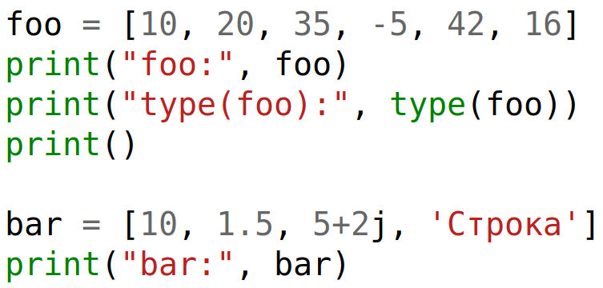
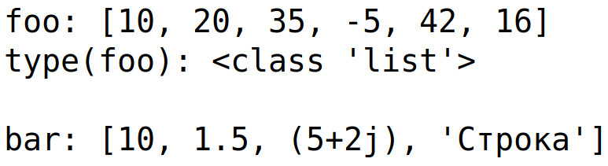

Slide 15
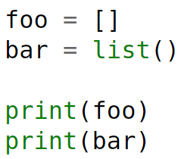

Создание пустых списков

Slide 16
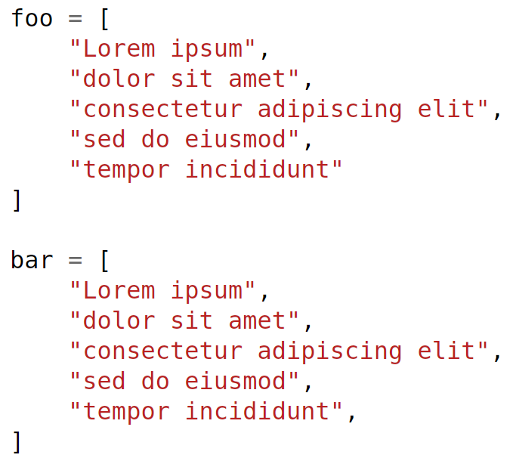
Перенос строк при создании списков

Slide 17
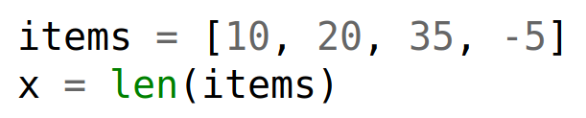
Определение длины списка
(количества элементов)

Slide 18
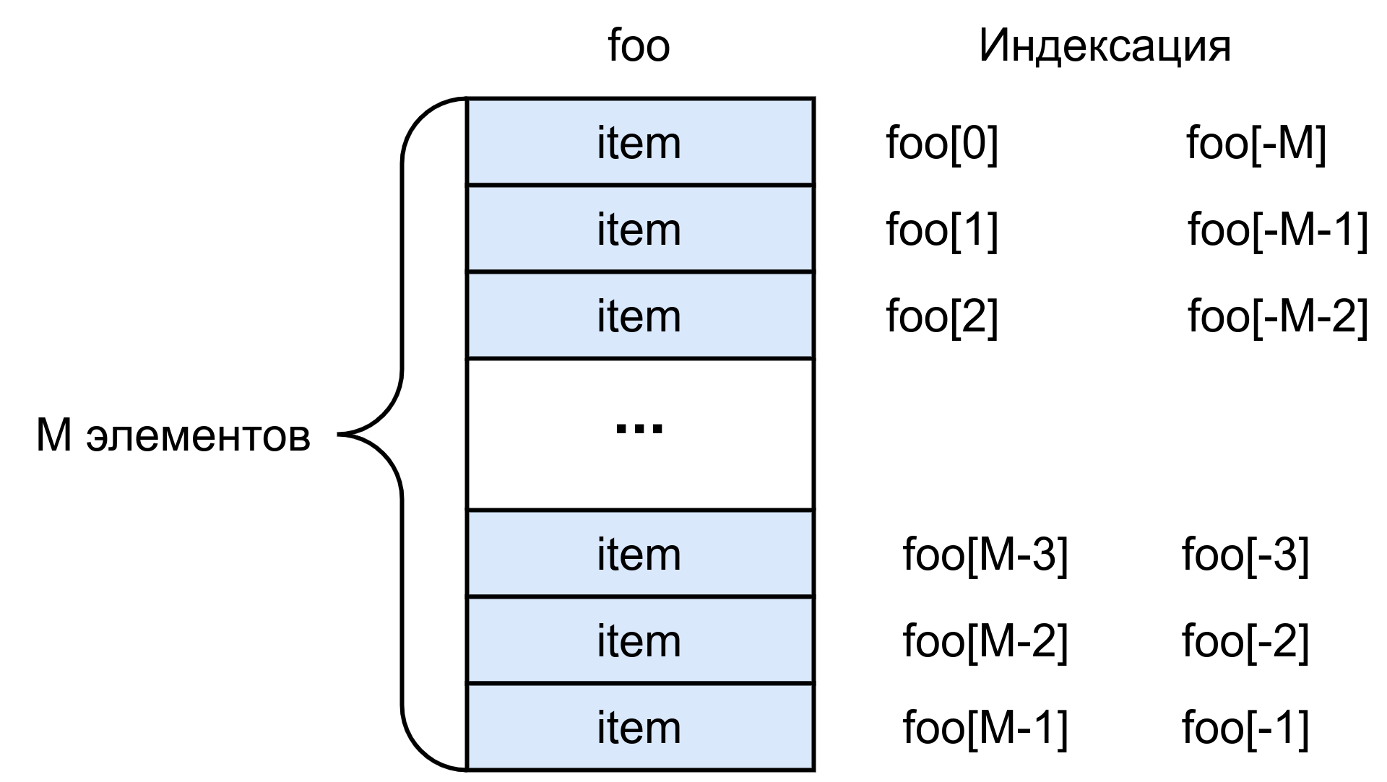
Индексация элементов

Slide 19
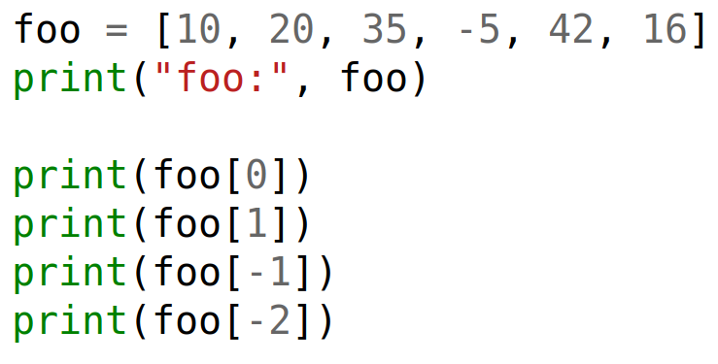
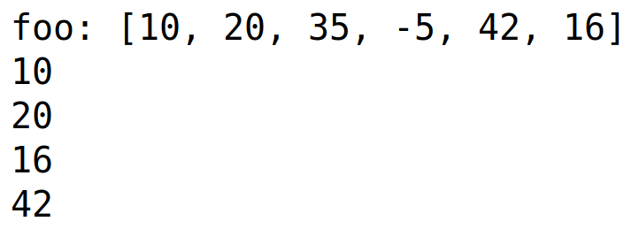

Slide 20
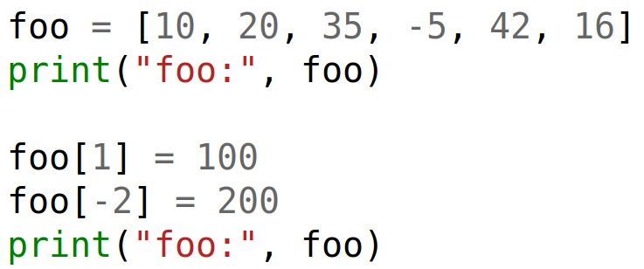
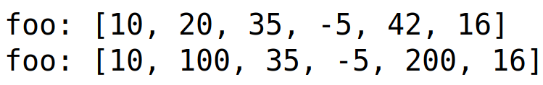

Slide 21
Особенности работы с объектами в памяти

Slide 22
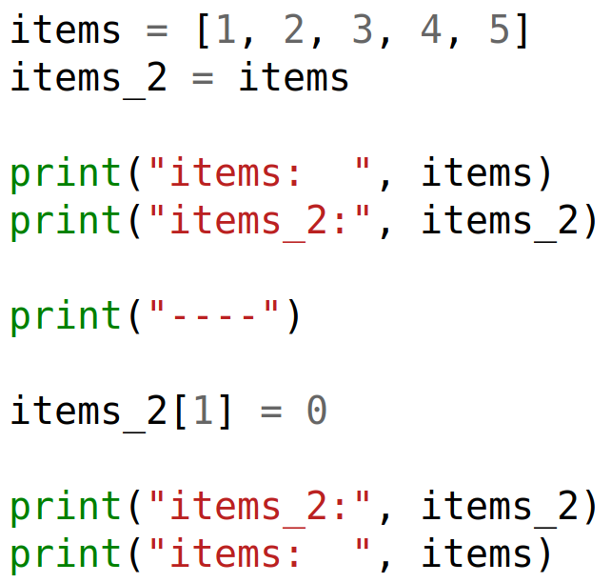
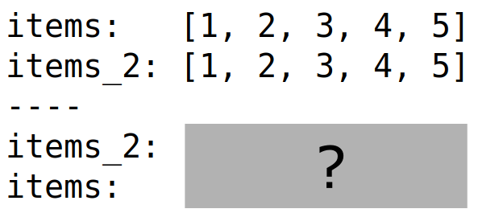

Slide 23
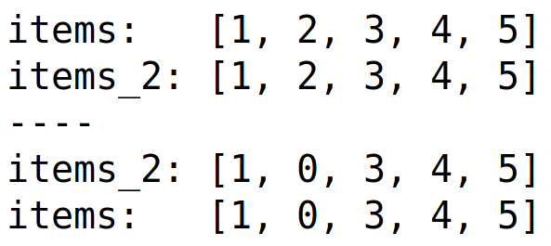

Slide 24
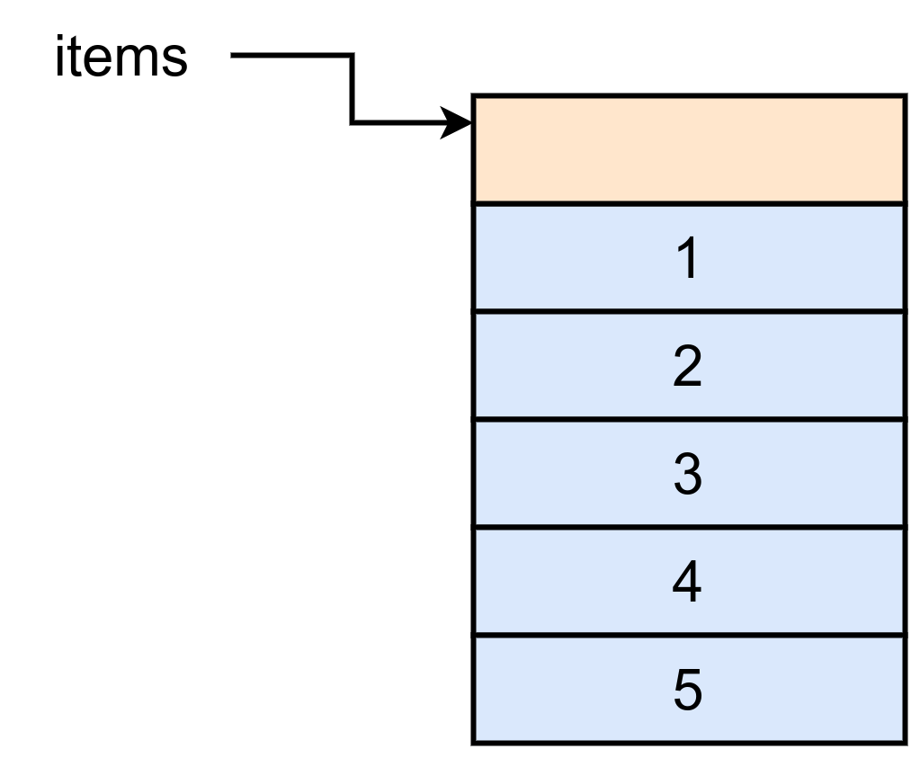
1)
items = [1, 2, 3, 4, 5]

Slide 25
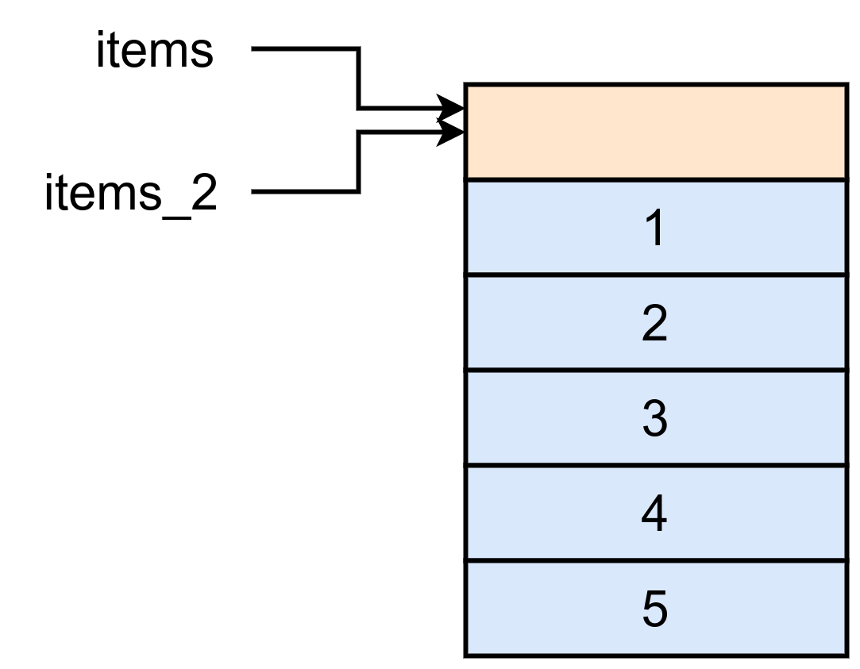
1)
items = [1, 2, 3, 4, 5]
2)
items_2 = items

Slide 26
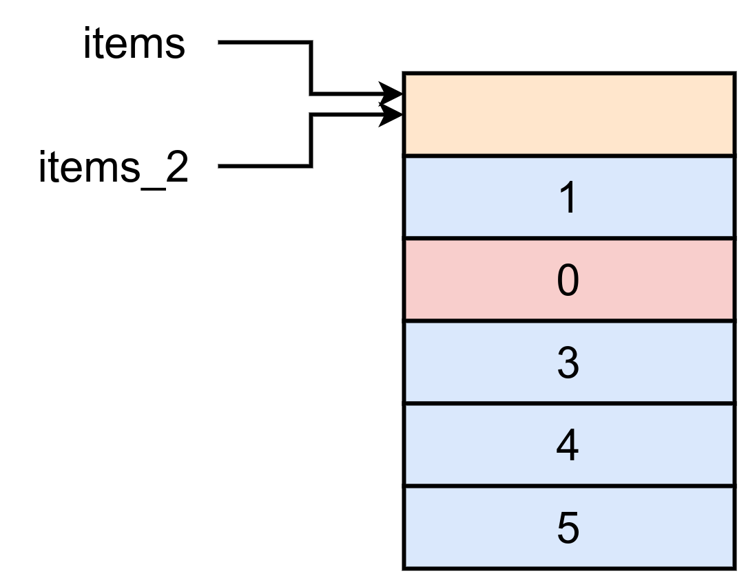
1)
items = [1, 2, 3, 4, 5]
2)
items_2 = items
3)
items_2[1] = 0

Slide 27
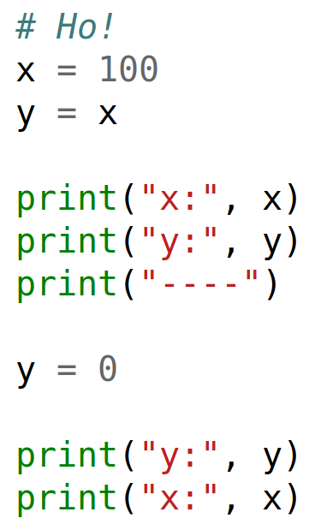
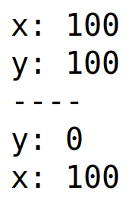

Slide 28
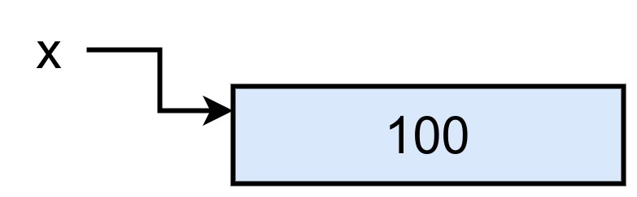
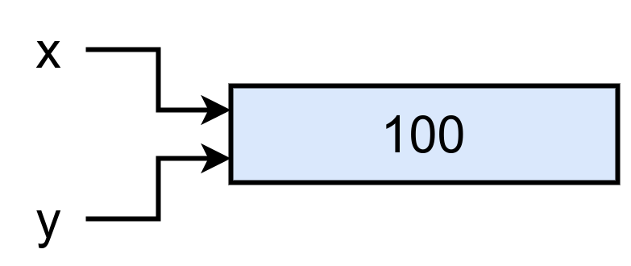
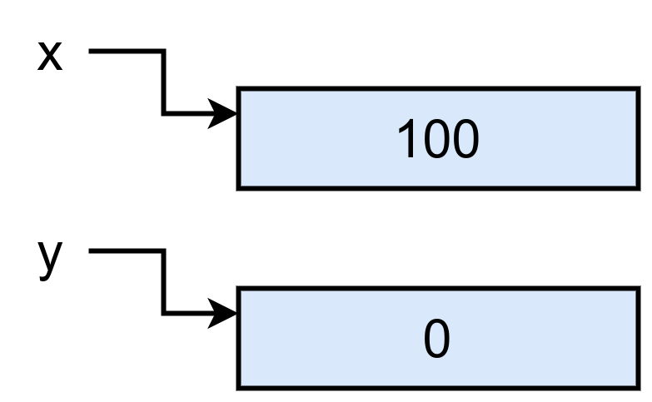
1)
x = 100
2)
y = x
3)
y = 0

Slide 29
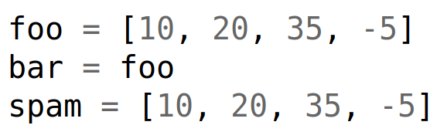
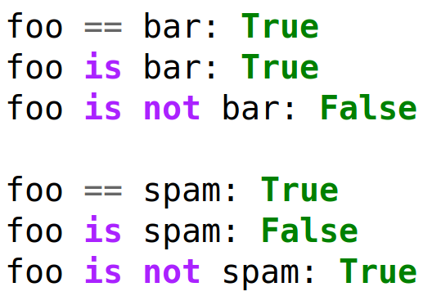
Операторы is / is not

Slide 30
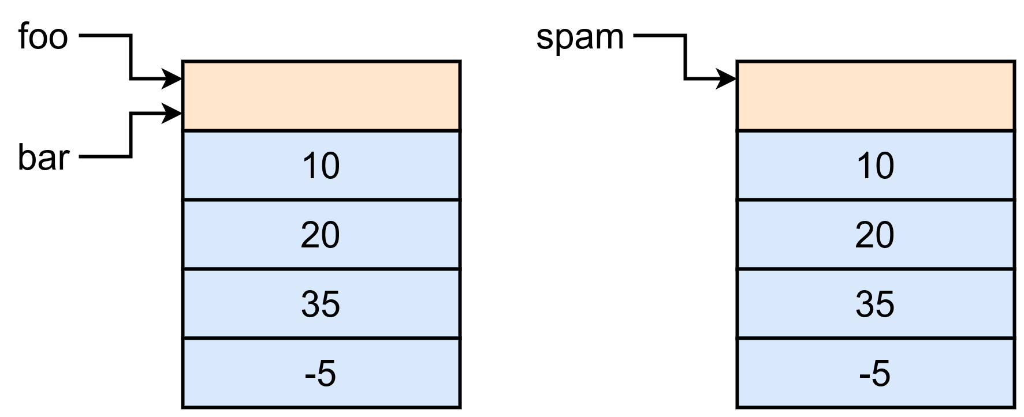

Slide 31
Interning
Interning - это кэширование неизменяемых объектов в памяти для того, чтобы не создавать несколько экземпляров этих объектов. Это поведение может меняться от версии к версии Python.
В Python 3.11 – 3.14 заранее создаются и кэшируются объекты, представляющие собой целые числа в диапазоне [-5; 256].
Так же под interning попадают строки длиной до 4096 символов включительно.

Slide 32
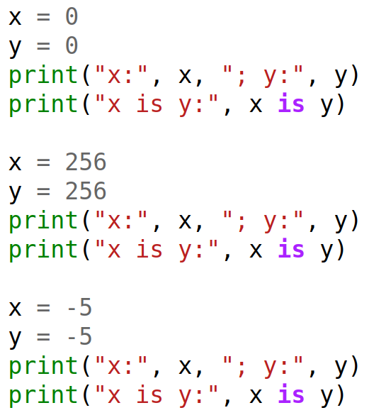
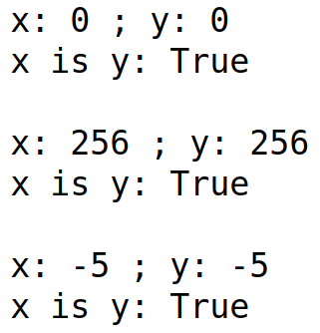

Slide 33
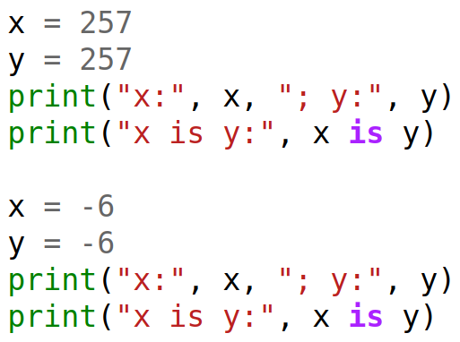
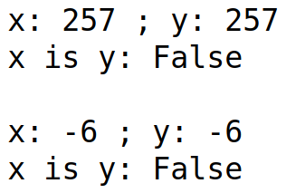

Slide 34
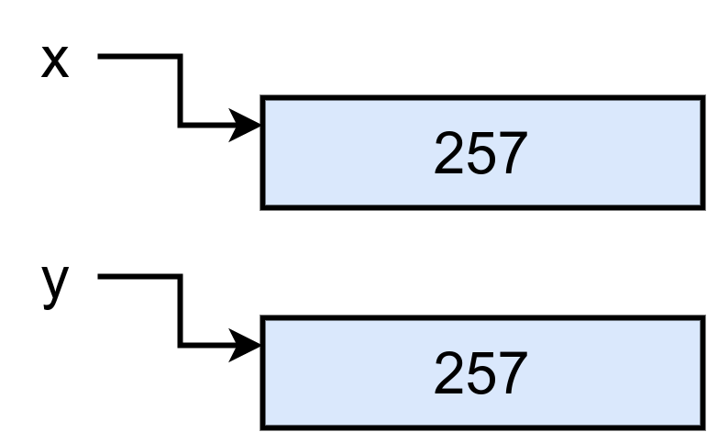
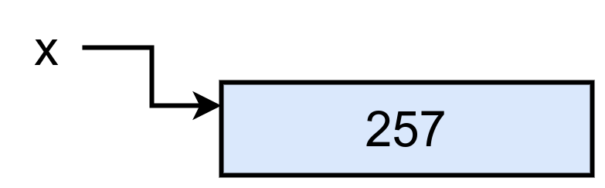
1)
x = 100
2)
y = 100
1)
x = 257
2)
y = 257

Slide 35
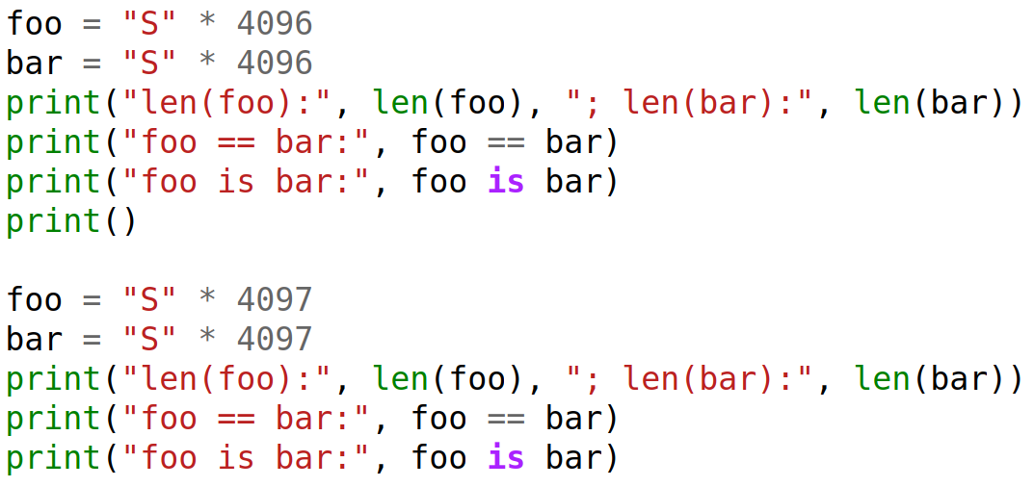
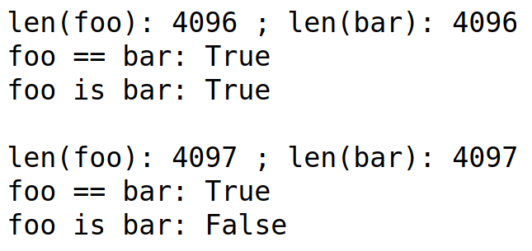

Slide 36
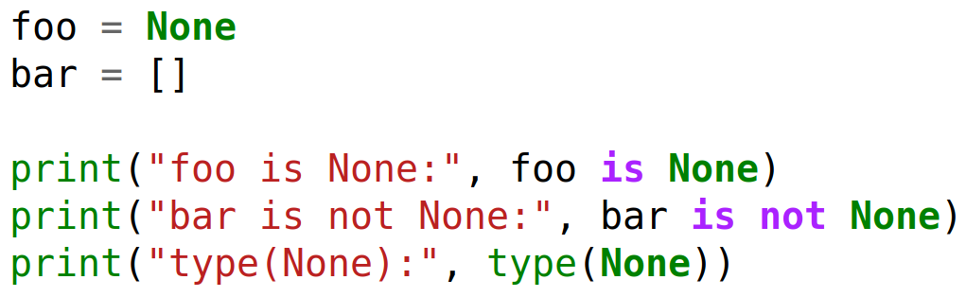
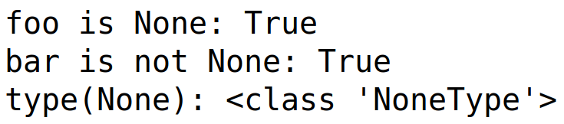
Объект None

Slide 37
Возвращаемся к спискам

Slide 38
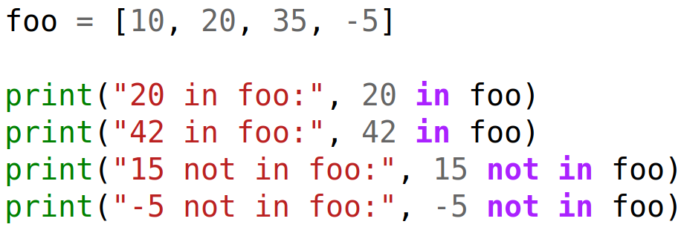
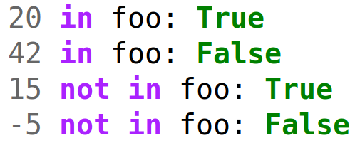
Операторы in / not in

Slide 39
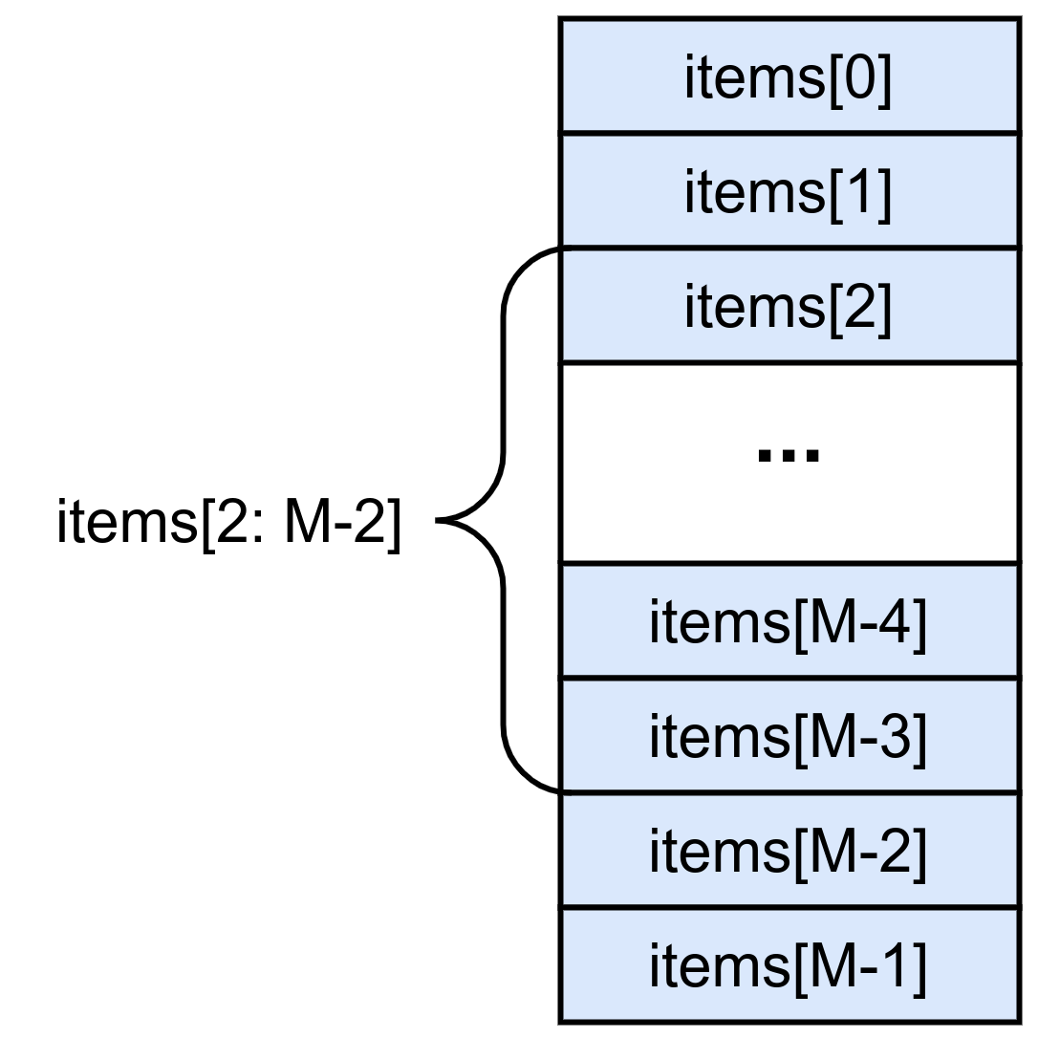
Срезы
x[первый элемент: последний элемент: шаг]
Будут получены элементы на интервале:
[первый элемент, последний элемент)

Slide 40
Срезы
x[первый элемент: последний элемент: шаг]
Можно опустить выражения:
первый элемент, если он равен 0;
последний элемент, если он равен длине последовательности;
шаг, если он равен 1.

Slide 41
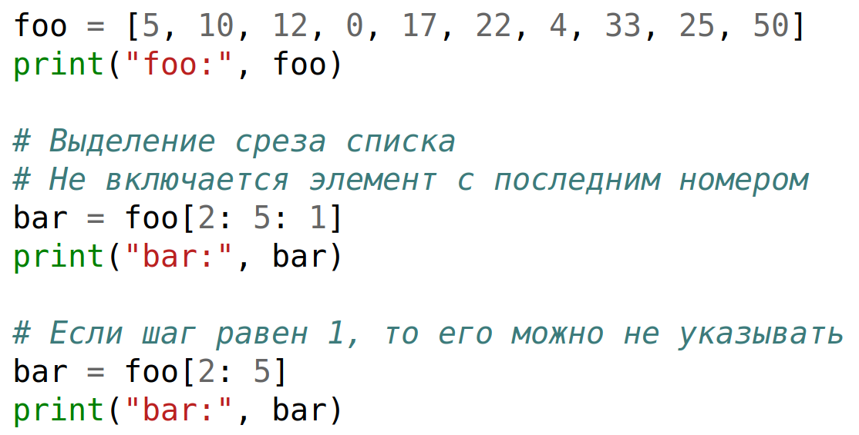
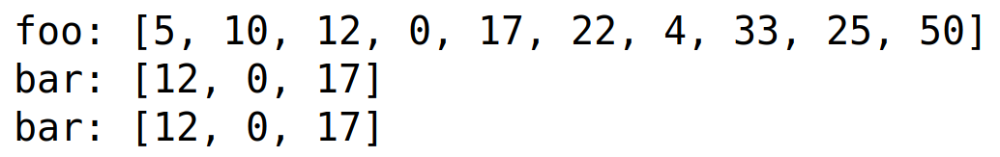

Slide 42
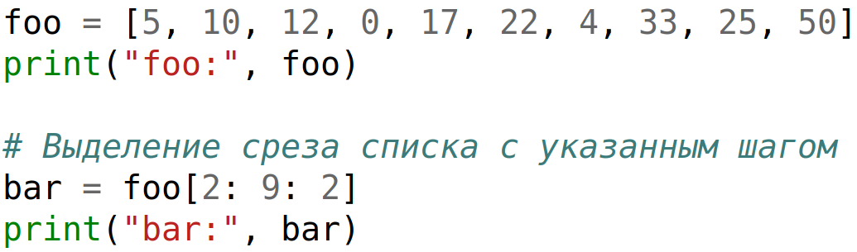
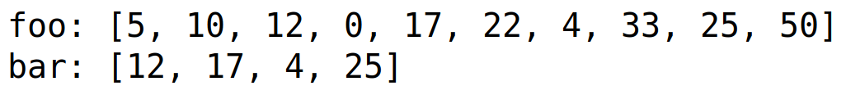

Slide 43
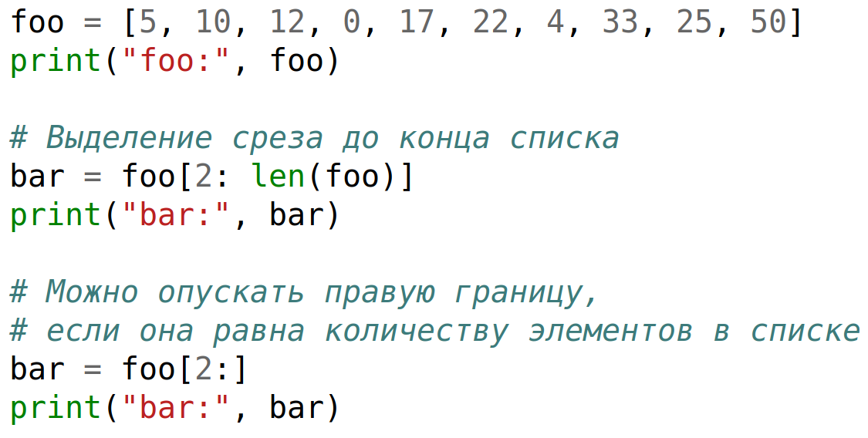
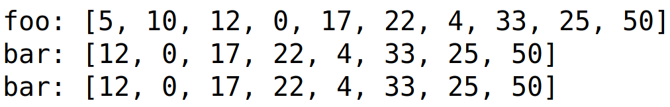

Slide 44



Slide 45



Slide 46



Slide 47



Slide 48


Slide 49



Slide 50



Slide 51


Slide 52

Методы класса list
['__add__', '__class__', '__class_getitem__', '__contains__', '__delattr__', '__delitem__', '__dir__', '__doc__', '__eq__', '__format__', '__ge__', '__getattribute__', '__getitem__', '__getstate__', '__gt__', '__hash__', '__iadd__', '__imul__', '__init__', '__init_subclass__', '__iter__', '__le__', '__len__', '__lt__', '__mul__', '__ne__', '__new__', '__reduce__', '__reduce_ex__', '__repr__', '__reversed__', '__rmul__', '__setattr__', '__setitem__', '__sizeof__', '__str__', '__subclasshook__', 'append', 'clear', 'copy', 'count', 'extend', 'index', 'insert', 'pop', 'remove', 'reverse', 'sort']

Slide 53
Методы класса list
append | Добавить элемент в конец списка
extend | Добавить несколько элементов в список
insert | Добавить элемент в указанную позицию
remove | Удалить элемент из списка
pop | Удалить элемент в заданной позиции и вернуть его
clear | Очистить список
index | Найти элемент в списке
count | Возвращает количество заданных элементов в списке
sort | Сортировать список
reverse | Инвертировать список
copy | Сделать копию списка

Slide 54



Slide 55


Slide 56



Slide 57



Slide 58



Slide 59




Slide 60


Оператор del

Slide 61




Slide 62




Slide 63




Slide 64




Slide 65
Оператор for
for переменная in последовательность:
блок кода
else:
блок кода

Slide 66


Slide 67

Класс range

Slide 68



Slide 69



Slide 70

Создание списка из элементов другого списка. Способ 1

Slide 71

Создание списка из элементов другого списка. Способ 2 (рекомендуемый)

Slide 72


Создание списка из элементов другого списка с условием. Способ 1

Slide 73

Создание списка из элементов другого списка с условием. Способ 2 (рекомендуемый)

Slide 74


Slide 75
Оператор while
while условие:
блок кода
else:
блок кода

Slide 76

Оператор while
src/04. Basic data structures. Lists/while_01.py

Slide 77

Оператор break
src/04. Basic data structures. Lists/while_02.py

Slide 78

Оператор continue
src/04. Basic data structures. Lists/while_03.py

Slide 79



Slide 80



Slide 81



